Slide 1
CONTADOR DE PRODUCTOS
EDUCATRÓNICA VOLUMEN 2

Slide 2
Contenido
Aprendizaje
Objetivo
Forma de trabajo
Introducción
Componentes necesarios
Construcción
Conexiones
Programación
Retos

Slide 3

Aprendizaje
Desarrollar habilidades de trabajo en equipo y comunicación.
Identificar y conectar de manera adecuada los componentes que forman parte del circuito.
Comprender el funcionamiento básico de cada uno de los componentes y su papel dentro del circuito.
Comprender la lógica de programación de cada uno de los bloques y construir un conjunto de instrucciones para completar el programa que se cargará en la tarjeta Arduino.
Analizar la lógica del funcionamiento de las bandas automatizadas y los procesos de automatización.

Slide 4
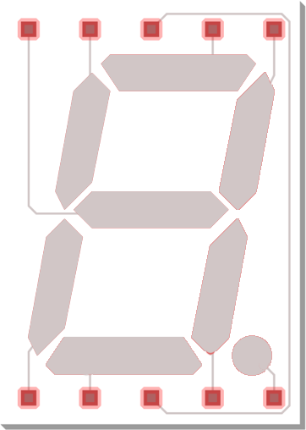
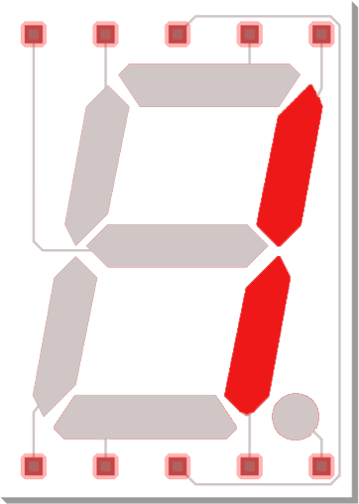
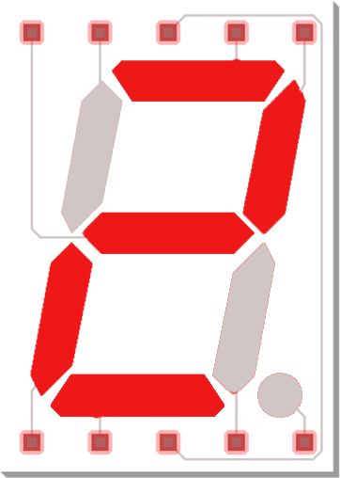

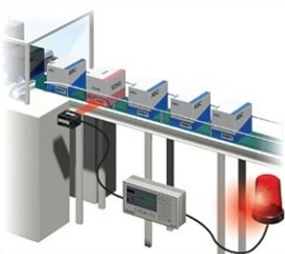
Objetivo
Simular el funcionamiento de un contador de productos en una banda transportadora, de tal manera que al momento de hacer pasar un objeto cerca del sensor de presencia, aumenta la numeración que se muestra en un display de 7 segmentos.
Objeto
Objeto

Slide 5
Forma de trabajo
ROL 1: Constructor
Se encarga de cortar y armar la parte de cartón del proyecto.
ROL 2: Electrónico
Se encarga de hacer las conexiones necesarias de los componentes electrónicos.
ROL 3: Programador
Se encarga de realizar el programa en la computadora.
ROL 4: Administrador (Opcional)
Se encarga de revisar los componentes y recursos y se asegura de que el equipo esté completo.

Slide 6
Introducción
¿Cuáles son los beneficios de la automatización?
¿Qué pasaría si no existiera la automatización?
¿Qué tipos de automatización conocen?
Automatización industrial:
https://www.youtube.com/watch?v=dkSD4N_MNm4

Slide 7
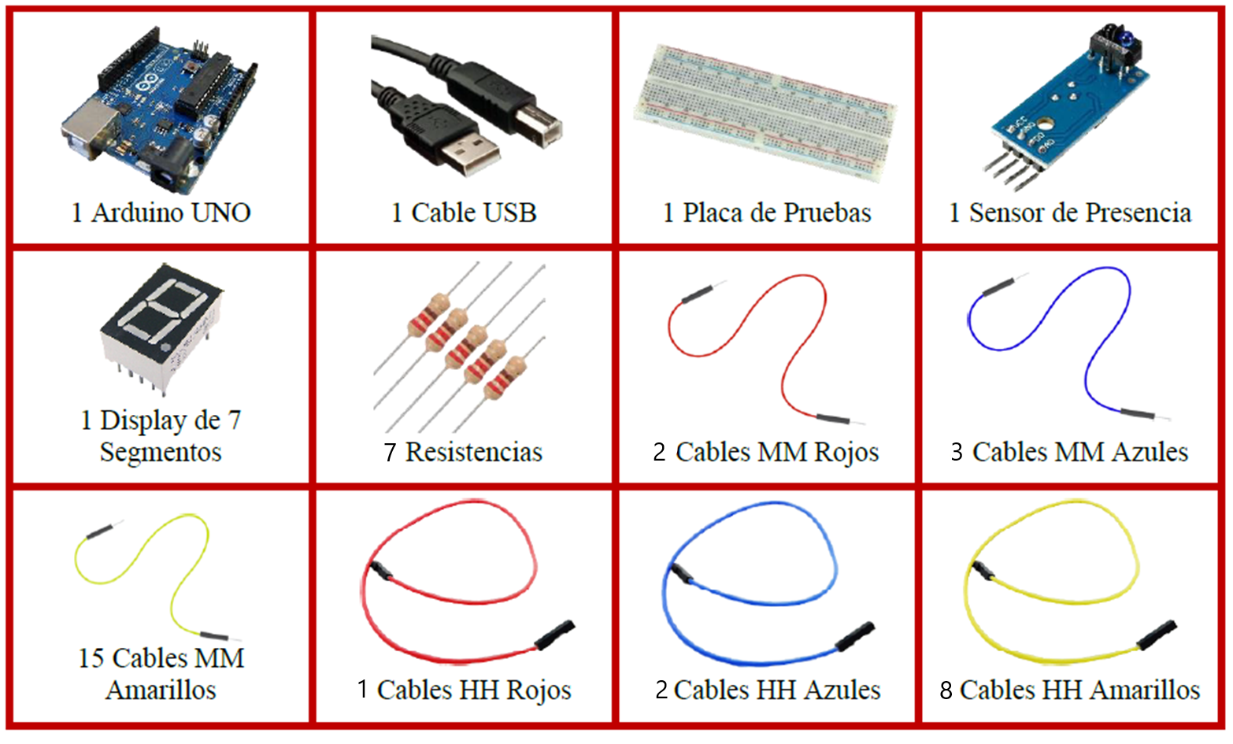
Componentes necesarios

Slide 8
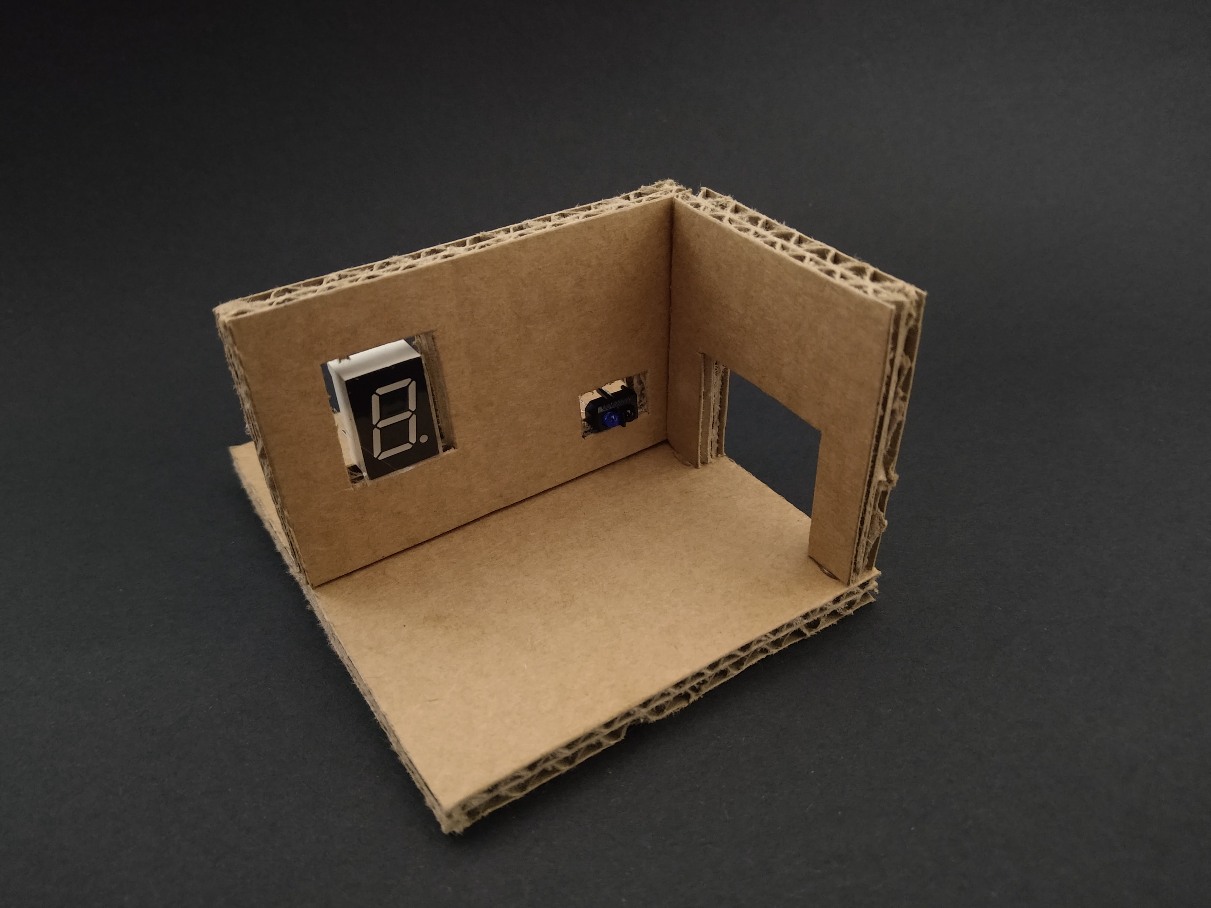
Construcción
Método 1
Utilizando material reciclable o cartón.
Link para acceder a las instrucciones:
https://drive.google.com/drive/folders/1rI4cS8oeSiHVdvvaYTle4wEwoPCkpI19
Link de descarga de la hoja de medidas:
https://drive.google.com/drive/folders/1Ci1qI87btC5qp_4rg5UCpeUCTtrfPw8P

Slide 9
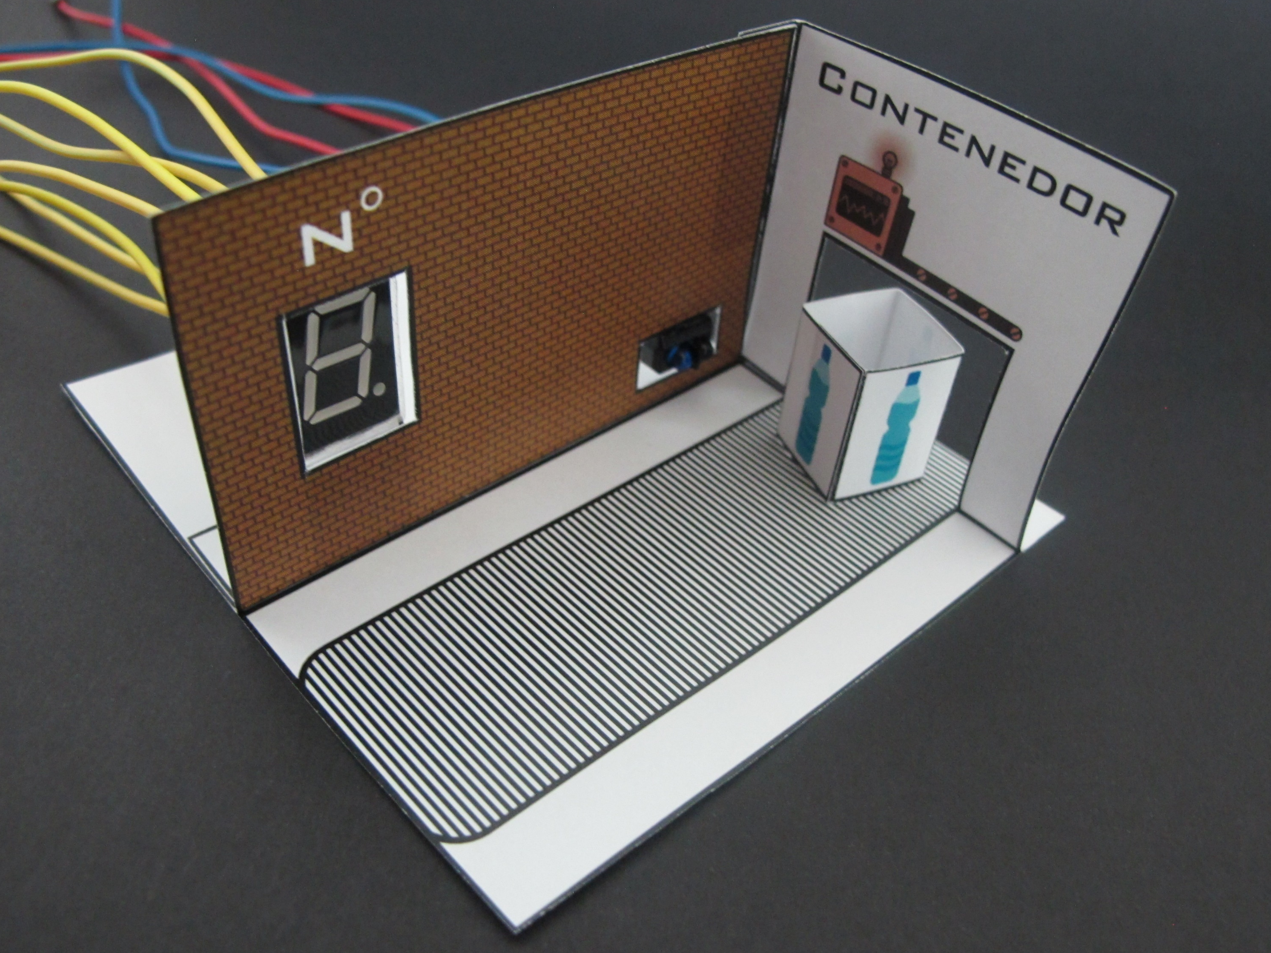
Construcción
Método 2
Utilizando el recortable con hoja opalina.
Link para acceder a las instrucciones:
https://drive.google.com/drive/folders/192ngdVk9T9yyxARASkE7LCInA8Z7Z5b9
Link de descarga del recortable:
https://drive.google.com/drive/folders/1F6wrNswbVqb0W4r3CAZaysA9d-Zm9vTg

Slide 10
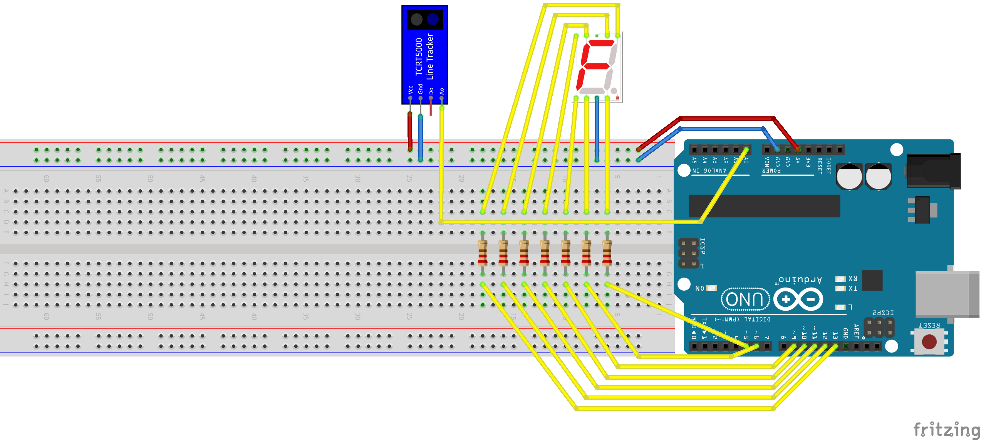
Conexiones

Slide 11

Paso 1
Arduino

Slide 12

Paso 2
Cable
5V

Slide 13

Paso 3
Cable
GND

Slide 14

Paso 4
Resistencia

Slide 15

Paso 5
Resistencia

Slide 16

Paso 6
Resistencia

Slide 17

Paso 7
Resistencia

Slide 18

Paso 8
Resistencia

Slide 19

Paso 9
Resistencia

Slide 20
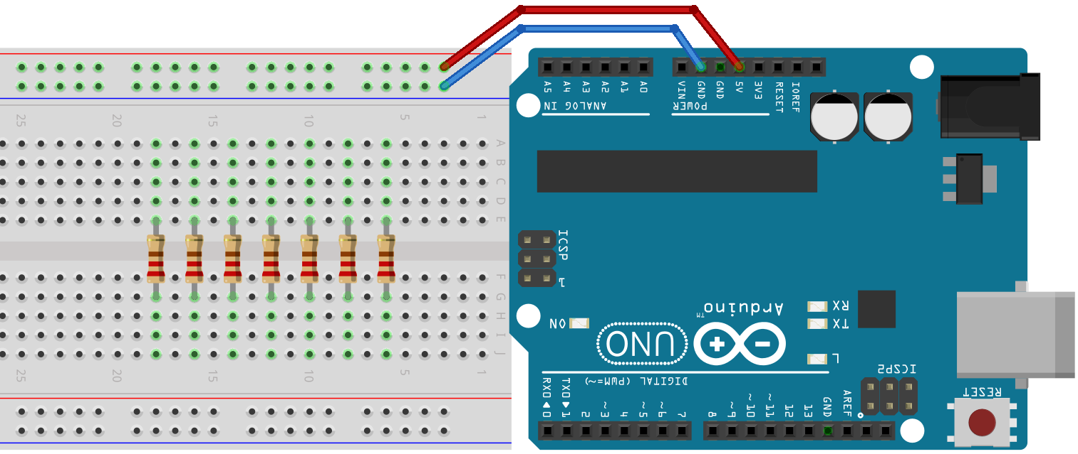
Paso 10
Resistencia

Slide 21
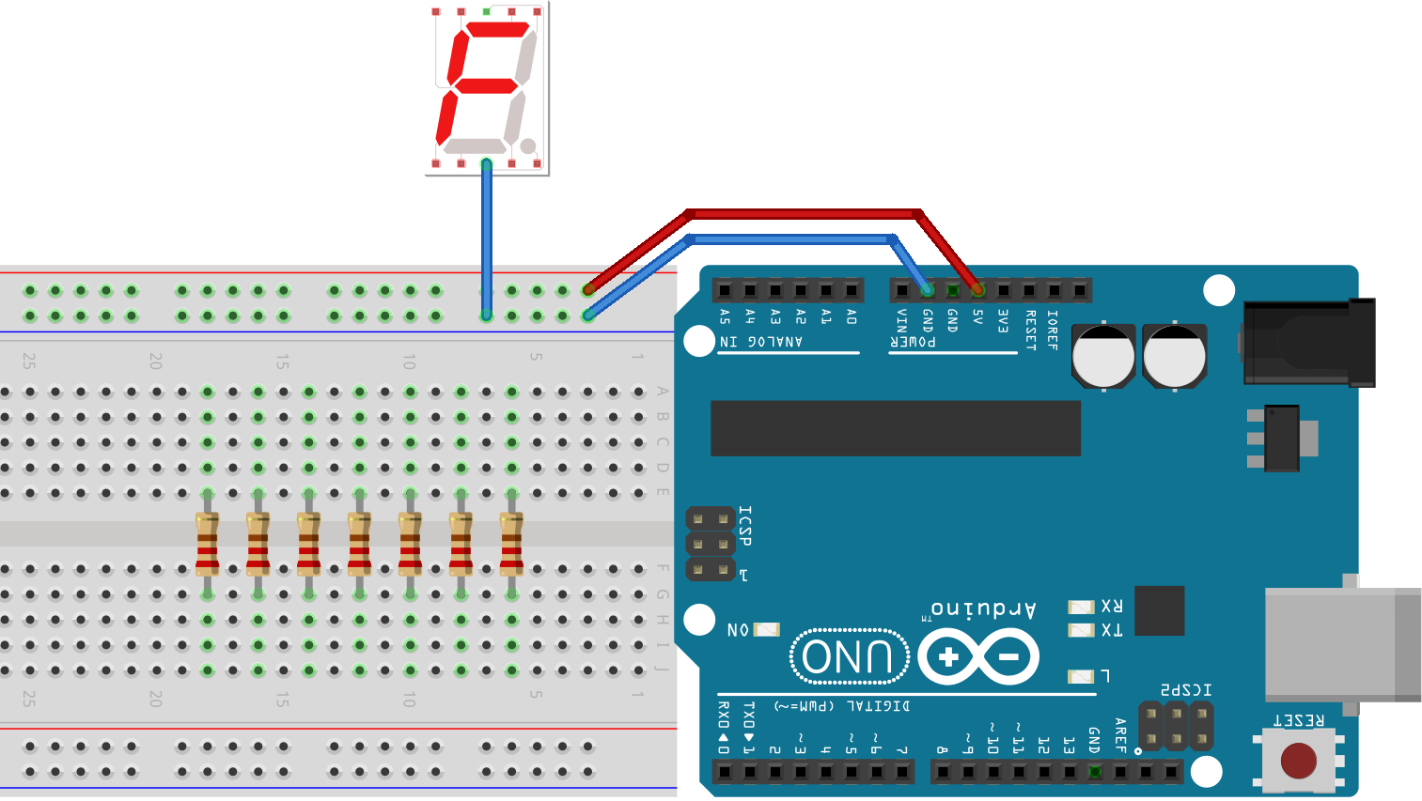
Paso 11
Cable

Slide 22

Paso 12
Cable

Slide 23
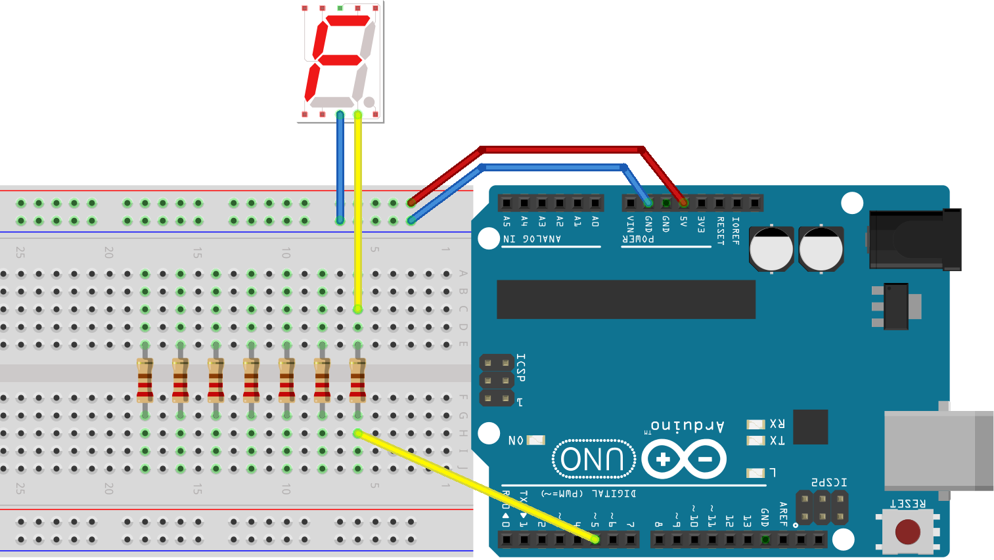
Paso 13
Cable
D5
Cable

Slide 24

Paso 14
Cable

Slide 25
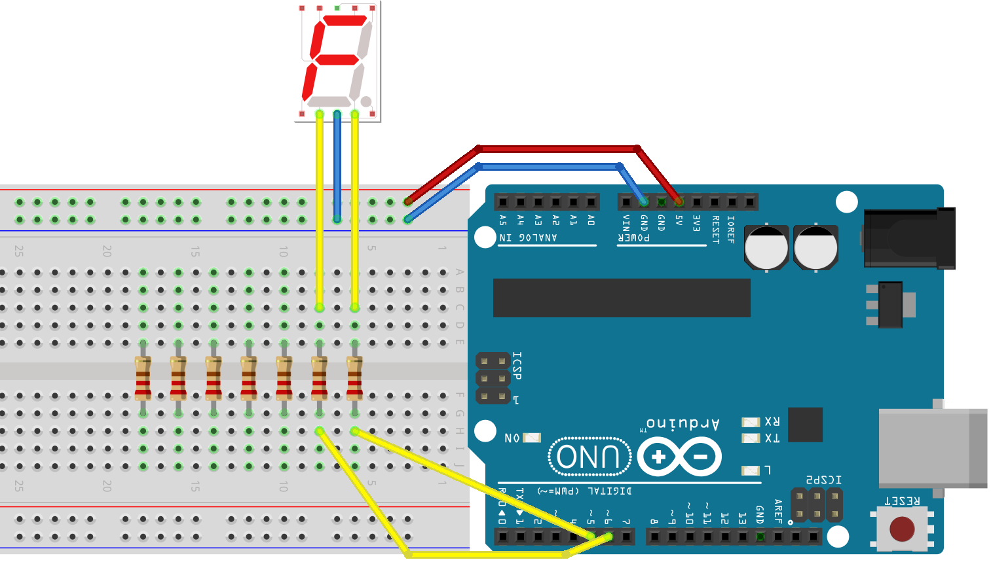
Paso 15
D6
Cable

Slide 26
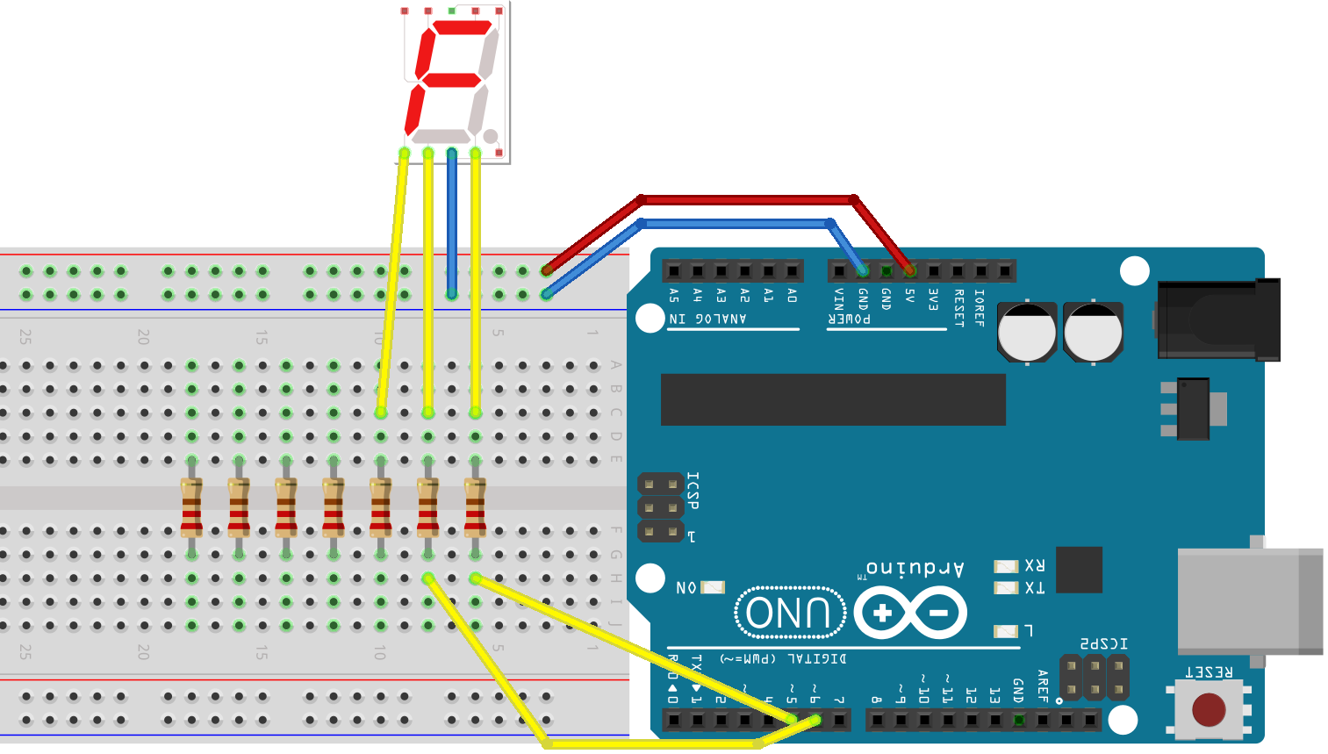
Paso 16
Cable

Slide 27
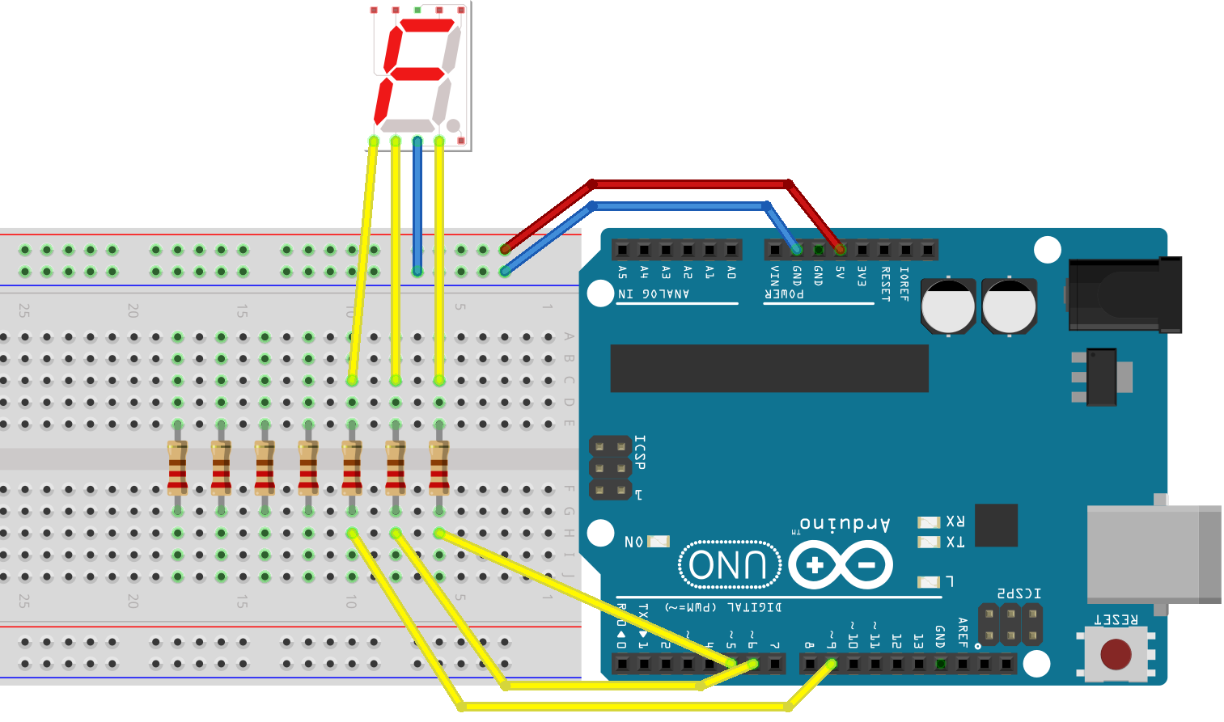
Paso 17
D9
Cable

Slide 28

Paso 18
Cable

Slide 29
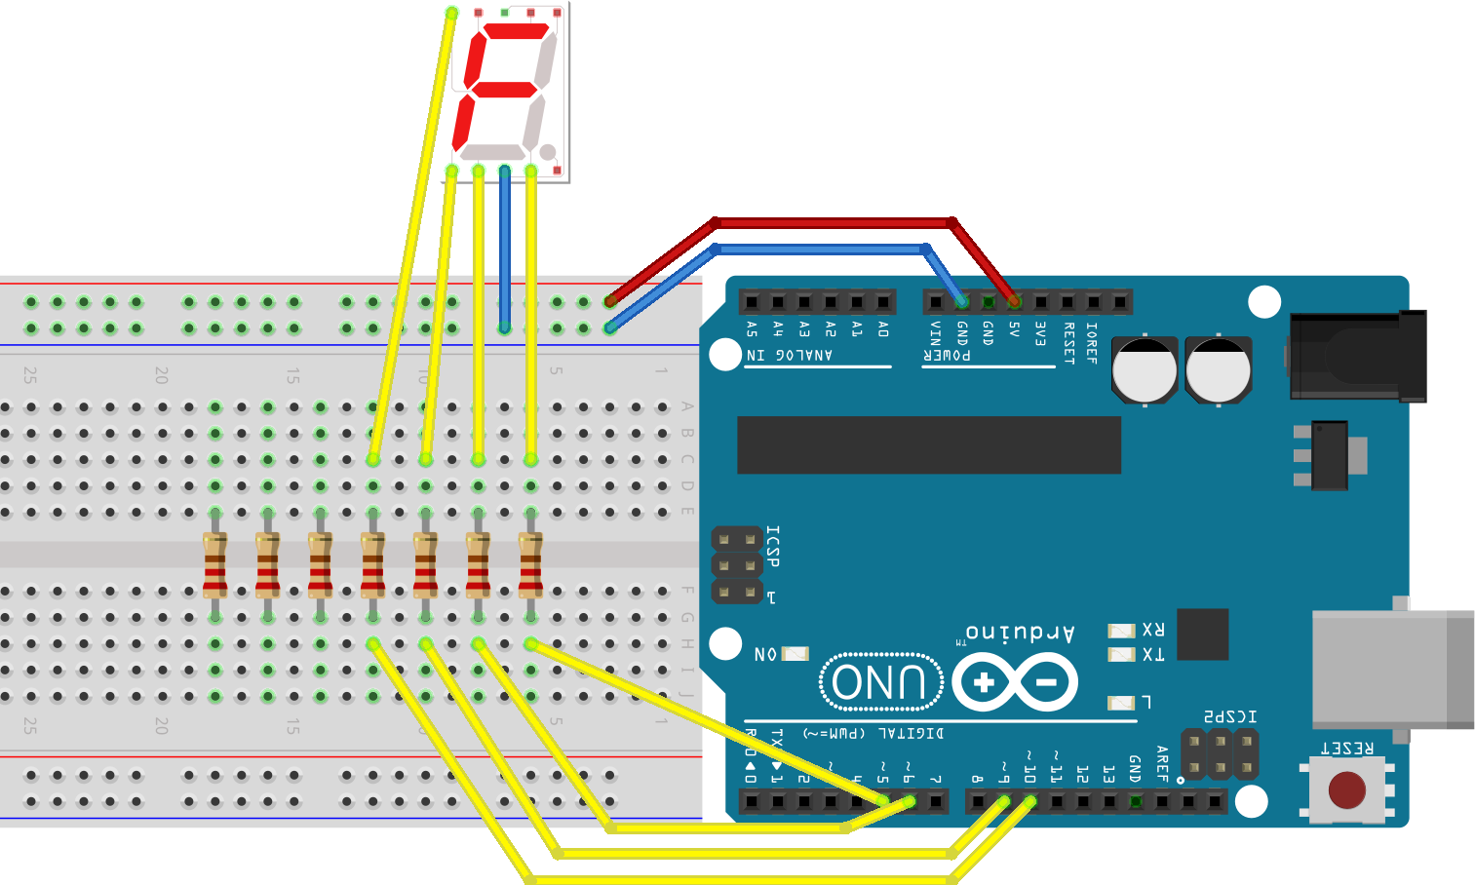
Paso 19
D10
Cable

Slide 30
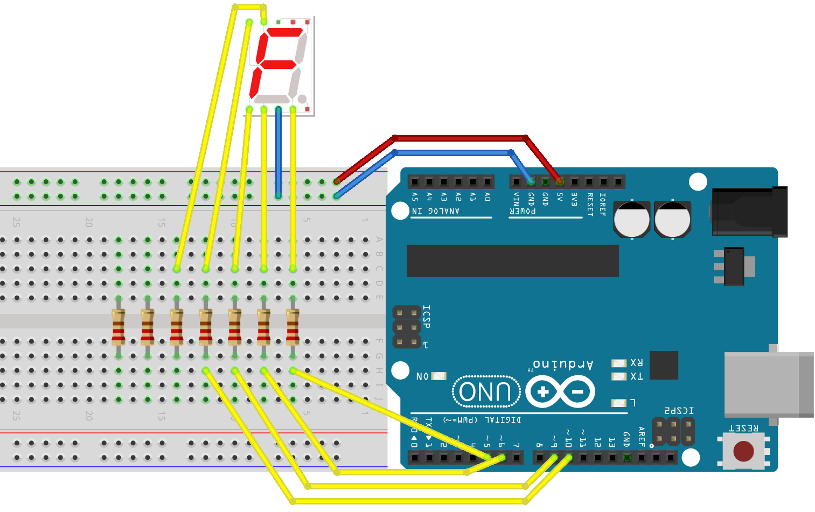
Paso 20
Cable

Slide 31
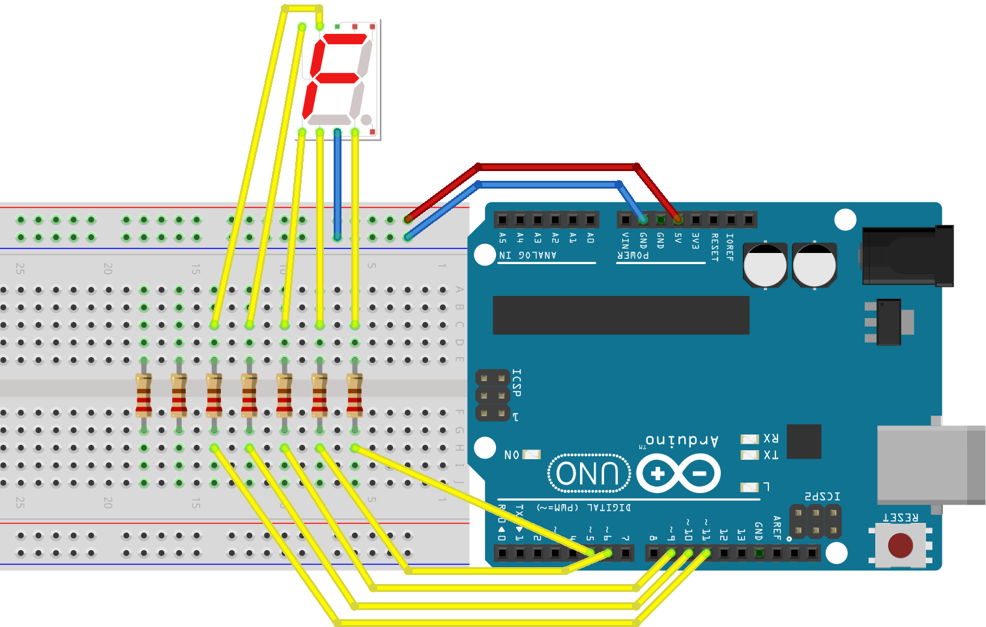
Paso 21
D11
Cable

Slide 32
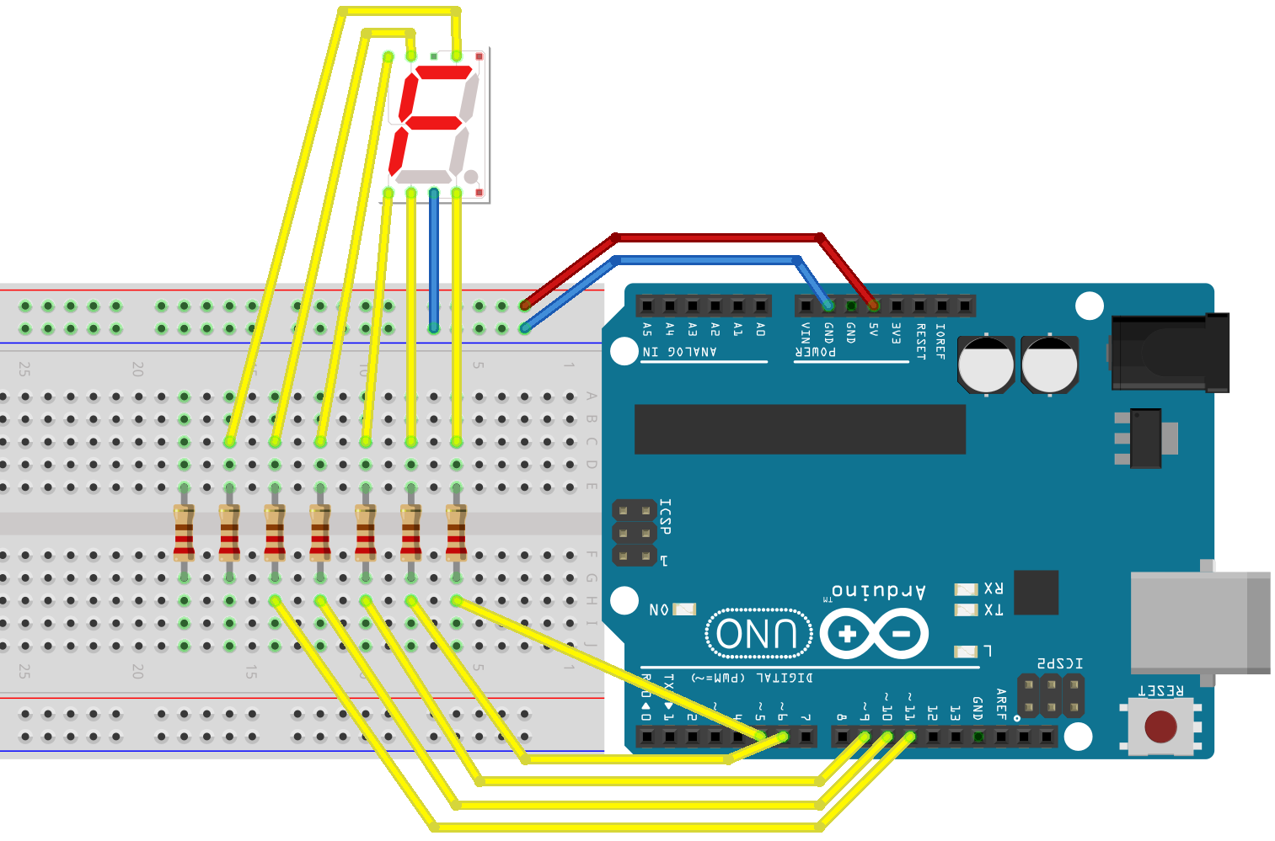
Paso 22
Cable

Slide 33
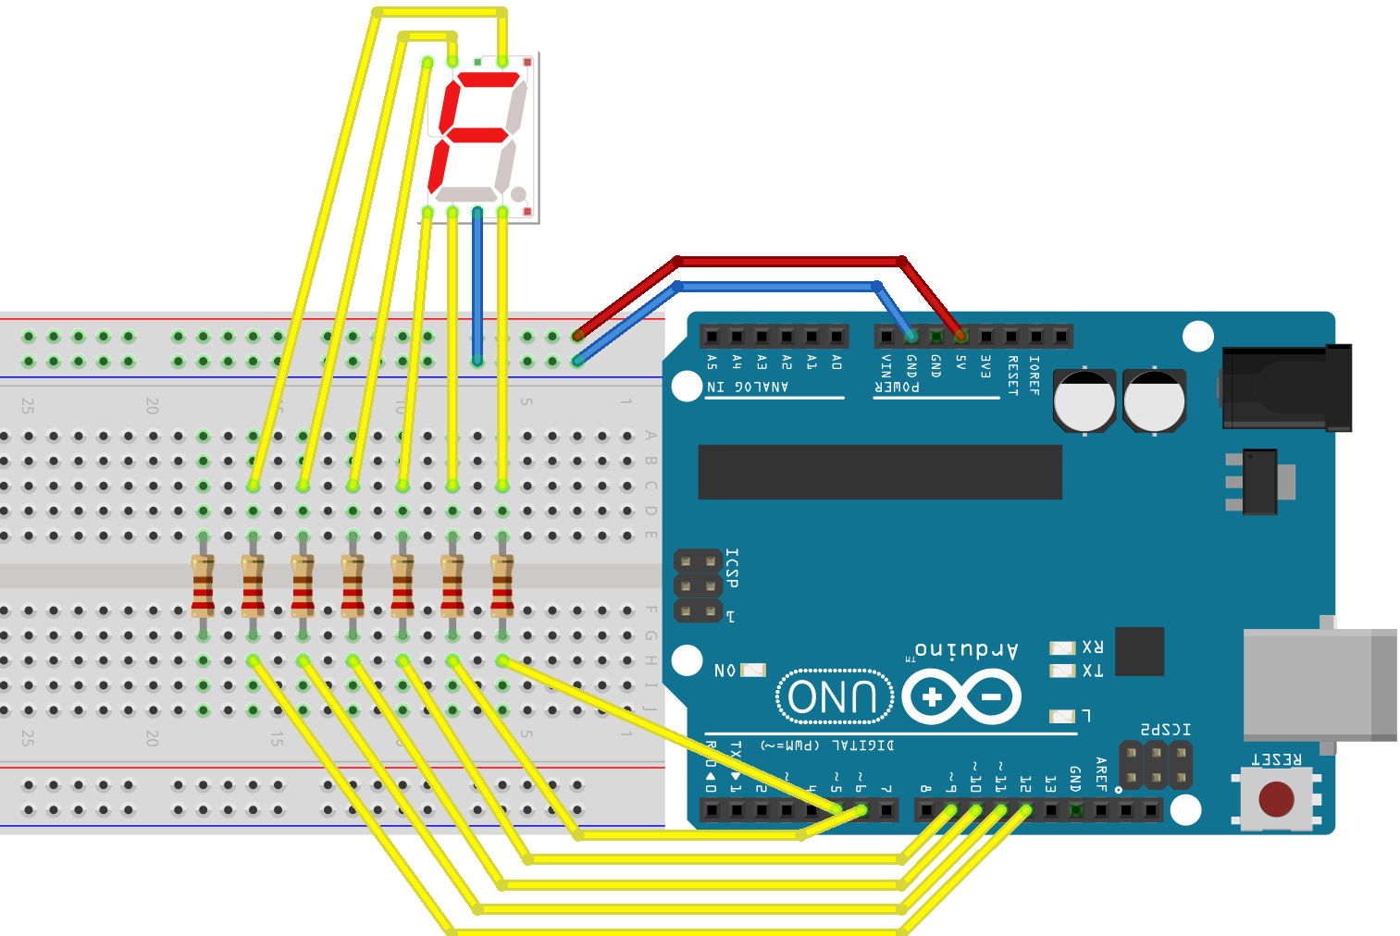
Paso 23
D12
Cable

Slide 34
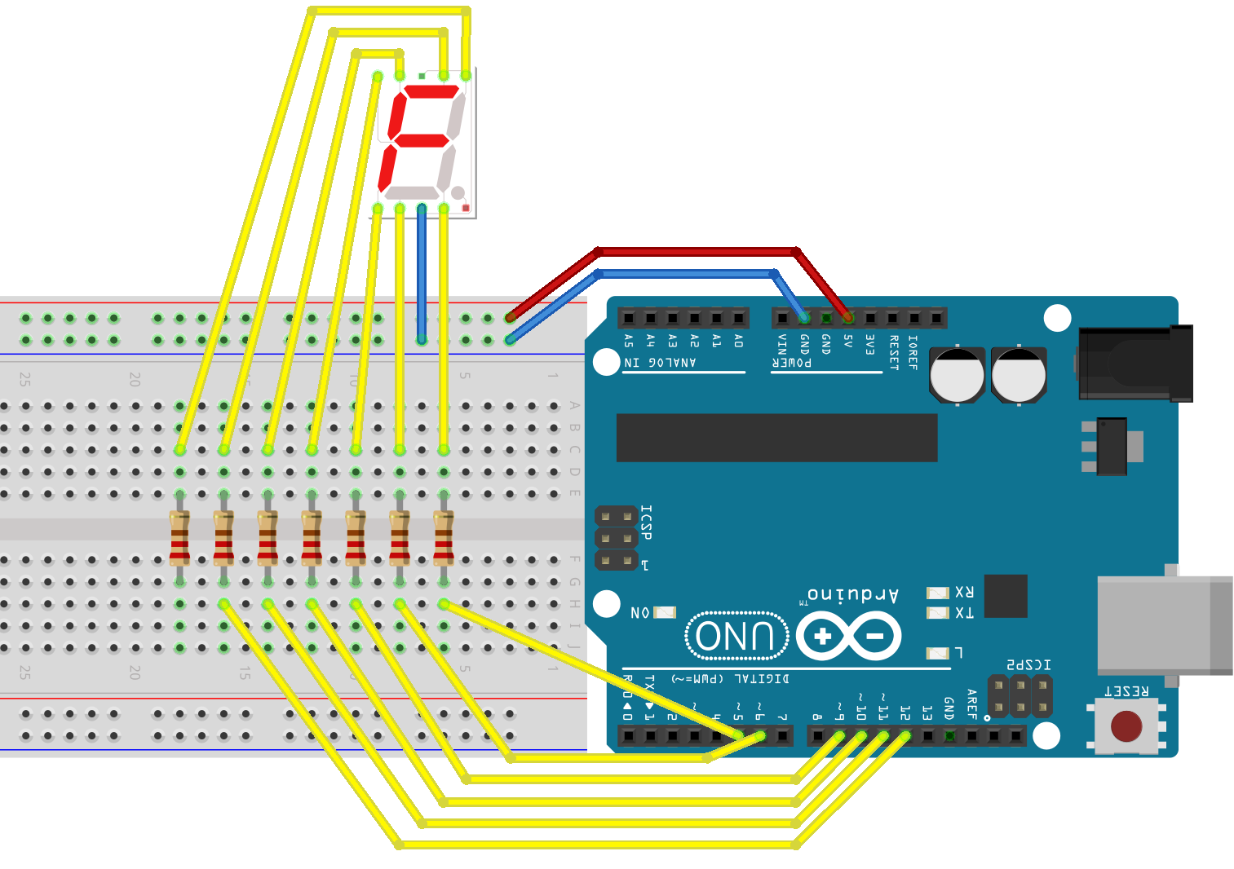
Paso 24
Cable

Slide 35
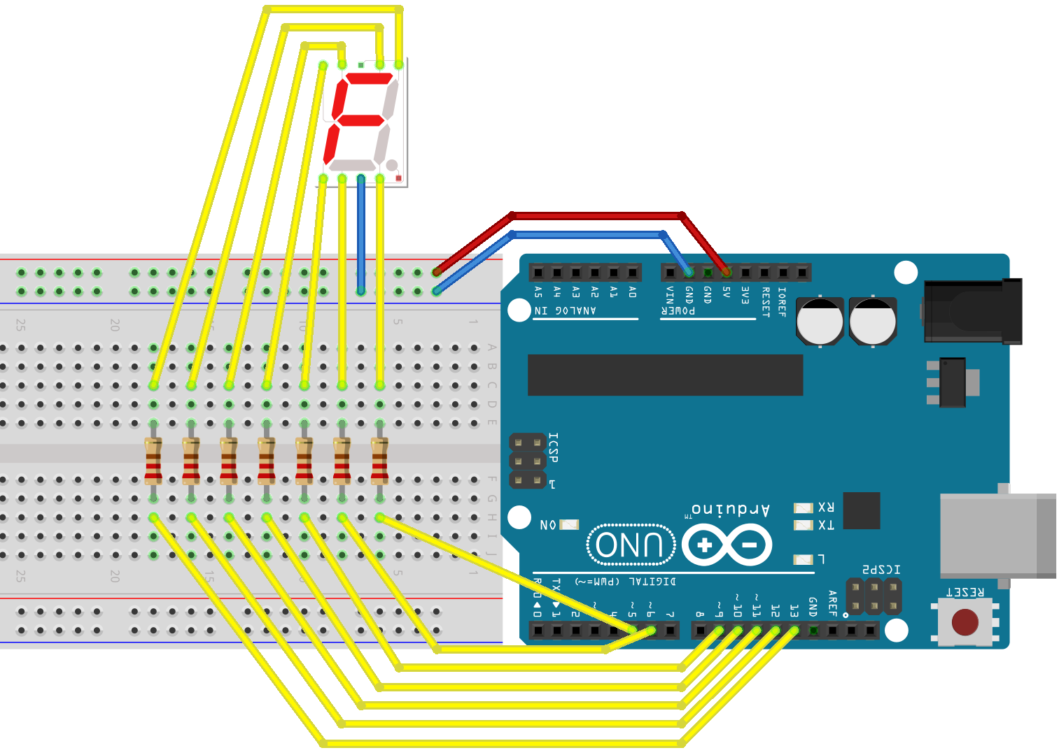
Paso 25
D13
Cable

Slide 36

Paso 26
Cable

Slide 37

Paso 27
Cable

Slide 38
Paso 28
A0
Cable

Slide 39

Programación
Dar doble clic en el icono del escritorio que dice S4A, para abrir el programa.

Slide 40
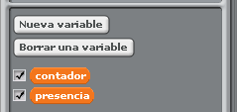
Crear las siguientes variables: “presencia”, “contador”.

Slide 41
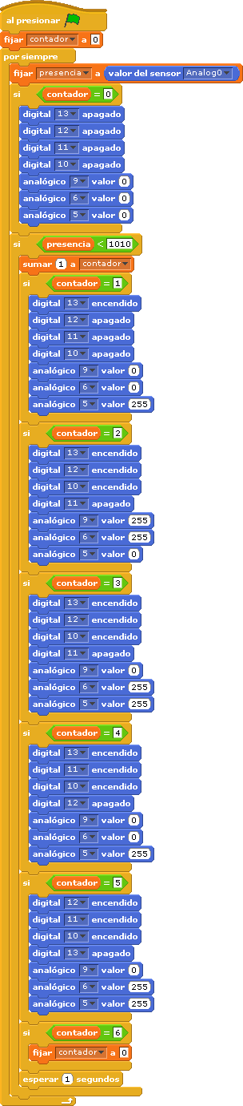
Arrastrar y acomodar los bloques como se muestra en la imagen, que se encuentran en la sección de control, variables, operadores y movimiento, seleccionar los números correspondientes.

Slide 42



Conectar cable USB al Arduino y a la computadora.

Slide 43

Dar clic en la bandera verde para correr el programa en la tarjeta.
Se iluminará el contorno del programa indicando que se llevó a cabo correctamente.
CLIC

Slide 44
Retos
Una vez terminado el proyecto proponer los siguientes retos:
Hacer que el display muestre los números del 6 al 9 y valla aumentando a medida que el sensor de presencia detecte objetos.

